Slide 1
Cours Techniques de mesures
2 ING -2020

Slide 2
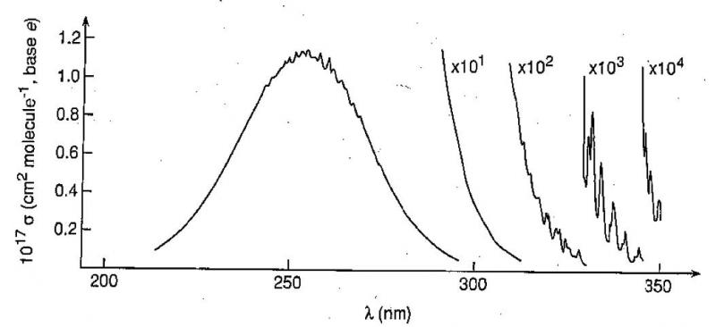
VHS

Slide 3
Filière : Génie Mécanique Spécialité : Productique mécanique Intitulé de la matière : Techniques de mesure Semestre : S4
Objectifs de l’enseignement :
L’objectif final de ce cours est de doter les élèves ingénieurs de connaissances de base relatives aux techniques de mesure dans le cadre de toute expérimentation possible dans le domaine de l’ingénierie des systèmes de production ( énergétiques). D’abord par l’exploration du domaine des incertitudes de mesures, leur traitement et la présentation du rapport des résultats, puis par la connaissance des capteurs et leur mise en œuvre dans le but de l’acquisition d’un signal et son traitement relatif à la mesure d’une grandeur donnée. Pour chaque type de capteur, il sera traité les différentes solutions existantes, leurs caractéristiques spécifiques et leur mise en œuvre pratique. Des exemples d’étude de cas peuvent être abordés en séance de démonstration.

Slide 4
Présentation programme
PARTIE A : les incertitudes de mesures.
PARTIE B: les capteurs.

Slide 5
Partie A : Les Incertitudes de mesure
1-Introduction :
1.1 Vocabulaire technique et définitions (mesurande, mesure, imperfections et incertitudes).
1.2 Caractéristiques métrologiques générales (justesse, fidélité, précision)
1.3 type de mesure, causes d’erreurs (systématiques, aléatoires) , effets et corrections
1.4 Conditions d’acceptation d’un produit (plage d’incertitude, tolérance et conformité)
1.5 Considérations pratiques et problématique

Slide 6
2-Evaluation de l’incertitude-type :
2.1 Modélisation du mesurage et procédure de détermination
2.2 Evaluation de l’incertitude-type de type A
2.3 Evaluation de l’incertitude-type de type B
2.4 Lois d’usage courant et incertitudes-types
3-Détermination de l’incertitude-type composée :
3.1 Propagation des incertitudes et incertitude-type composée
3.2 Cas des grandeurs non corrélées
3.3 Cas des grandeurs corrélées
3.4 Exemples d’application

Slide 7
4-Détermination de l’incertitude élargie :
4.1 Notion d’élargissement et incertitude élargie
4.2 Choix du facteur d’élargissement.
5-Expression de l’incertitude et présentation du rapport des résultats :
5.1 Procédure générale
.5.2 Exemples d’application

Slide 8
Partie B : Les capteurs
1-Généralités :
1.1 Définition et caractéristiques 1.2 Capteurs passifs et capteurs actifs
1.3 Corps d’épreuve 1.4 Grandeurs d’influence
1.5 Chaine de mesure
2-Caractéristiques métrologiques :
2.1 Etalonnage du capteur 2.2 Sensibilité, finesse et rapidité (temps de réponse)
2.3 Limites d’utilisation d’un capteur

Slide 9
3-Conditionneurs de capteurs passifs :
3.1 Caractéristiques générales
3.2 Les montages potentiométriques
3.3 Les ponts
3.4 Les oscillateurs
3.5 Spectre de fréquence du signal de sortie
4-Conditionneurs du signal :
4.1 Adaptation de la source du signal
4.2 Linéarisation
4.3 Amplification
4.4 Détection de l’information

Slide 10
5-Etude des différents types de capteurs
5.1 Les capteurs de température
5.2 Les capteurs de position et de déplacement
5.3 Les capteurs de déformation
5.4 Les capteurs tachymétriques
5.5 Les capteurs de force, pesage et couple
5.6 Les capteurs d’accélération, vibrations et chocs
5.7 Les capteurs de vitesse, débit et niveau des fluides 5.8 Les capteurs de pression des fluides
5.9 Les capteurs acoustiques

Slide 11
Bibliographie
[1] Emmanuel Godoy Régulation industrielle, , Dunod/L'Usine Nouvelle -544 pages – 2007
[2] Walt Boyes, Instrumentation reference book, third edition, Elsevier Science, 2003
[3]Dominique Placko, Fundamentals of Instrumentation and Measurement,
ISBN139781905209392, Antony Rowe Ltd, Chippenham, Wiltshire, 2007
[4] Jean Desmons, Régulation industrielle pratique -368 pages Dunod
[5] Wai Kai Chen, The electrical engineering handbook, Elsevier Inc, 2004

Slide 13
Travaux Pratiques Energétique
Num.TP | Titre | Etudiants
1 | Thermométrie par thermocouples. | 1, 2
2 | Dilatomètre | 3, 4
3 | Stroboscopie ( débit mètre ) | 5, 6
4 | Scanner Véhicules | 7, 8
5 | Conception d’un capteur | 9, 10
6 | Excell et mesure de la température de coupe | 11, 12
7 | Bioblock 1. | 13,14
8 | TP gasodynamique | 15,16
9 | Instrumentation d’un capteur solaire. | 17,18
10 | Application test store | 19,20
11 | Machine de convection | 21,22
12 | Camera infra rouge | 23,24
13 | TP Turbomachines 1 | 25,26
14 | TP Turbomachines 2 | 27,28
15 | Système d’acquisition de données | 29,30…

Slide 14
Travaux Pratiques Productique
Num.TP | Titre | Etudiants
1 | Thermométrie par thermocouples. | 1, 2
2 | Dilatomètre | 3, 4
3 | Stroboscopie | 5, 6
4 | Qualification Dimensionnelle pièce 3d | 7, 8
5 | Qualification géométrique pièce 3d | 9, 10
6 | Excell et mesure de la température de coupe | 11, 12
7 | Application test store 1 | 13,14
8 | Application Test store 2 | 15,16
9 | Capteur et acquisition de Données 1 | 17,18
10 | Capteur et acquisition de données 2 | 19,20
11 | Capteur et acquisition de données 3 | 21,22
12 | Camera infra rouge | 23,24
13 | Conception d’un capteur | 25,26
14 | Capteur et acquisition de données 4 | 27,28
15 | Bioblock 1 | 29,30…

Slide 15
Séminaire PROD & Energ. Avril 2020
NUm | Titre | Etudiants
1 | Les capteurs de température | 1,2 ,3,
2 | Les capteurs de position et de déplacement | 4,5,6
3 | Les capteurs de déformation | 7,8,9
4 | Les capteurs tachymétriques | 10;11,12
5 | Les capteurs de force, pesage et couple | 13,14,15,
6 | Les capteurs d’accélération, vibrations et chocs | 16,17,18
7 | Les capteurs de vitesse, débit et niveau des fluides | 19,20,21
8 | Les capteurs de pression des fluides | 22,23,24
9 | Les capteurs acoustiques | 25,26,27
10 | Data Acquisition Système ..

Slide 16
PARTIE B 1- Généralités : 1.1 Définition et caractéristiques 1.2 Capteurs passifs et capteurs actifs 1.3 Corps d’épreuve 1.4 Grandeurs d’influence 1.5 Chaine de mesure 2- Caractéristiques métrologiques : 2.1 Etalonnage du capteur 2.2 Sensibilité, finesse et rapidité (temps de réponse) 2.3 Limites d’utilisation d’un capteur 3- Conditionneurs de capteurs passifs : 3.1 Caractéristiques générales 3.2 Les montages potentiométriques 3.3 Les ponts 3.4 Les oscillateurs 3.5 Spectre de fréquence du signal de sortie 4- Conditionneurs du signal : 4.1 Adaptation de la source du signal 4.2 Linéarisation 4.3 Amplification 4.4 Détection de l’information 5- Etudes

Slide 19
1- Généralités : 1.1 Définition et caractéristiques Un capteur est un dispositif transformant l'état d'une grandeur physique observée en une grandeur utilisable, telle qu'une tension électrique, une hauteur de mercure, une intensité ou la déviation d'une aiguille. On fait souvent (à tort) la confusion entre capteur et transducteur : le capteur est au minimum constitué d'un transducteur. Le capteur se distingue de l'instrument de mesure par le fait qu'il ne s'agit que d'une simple interface entre un processus physique et une information manipulable. Par opposition, l'instrument de mesure est un appareil autonome se suffisant à lui-même, disposant d'un affichage ou d'un système de stockage des données. Le capteur, lui, en est dépourvu. Les capteurs sont les éléments de base des systèmes d'acquisition de données. Leur mise en œuvre est du domaine de l'instrumentation.

Slide 27
1.2 Capteurs passifs et capteurs actifs. Capteurs passifs Ils ont besoin dans la plupart des cas d'apport d'énergie extérieure pour fonctionner (ex. : thermistance, photorésistance, potentiomètre, jauge d’extensométrie appelée aussi jauge de contrainte). Une variation du phénomène physique étudié (mesuré) engendre une variation de la sortie . Il faut leur appliquer une tension pour obtenir un signal de sortie. Capteurs actifs (ou capteurs directs)[modifier | modifier le code] On parle de capteur actif lorsque le phénomène physique qui est utilisé pour la détermination du mesurande effectue directement la transformation en grandeur électrique. C'est la loi physique elle-même qui relie mesurande et grandeur électrique de sortie. Un capteur actif fonctionne assez souvent en électromoteur et dans ce cas, la grandeur de sortie est une différence de potentiel. Le nombre des lois physiques permettant une telle transformation est évidemment limité, on peut donc recenser facilement les capteurs actifs (dont le nombre est fini). Toutefois, les domaines d'application sont eux très étendus.

Slide 32
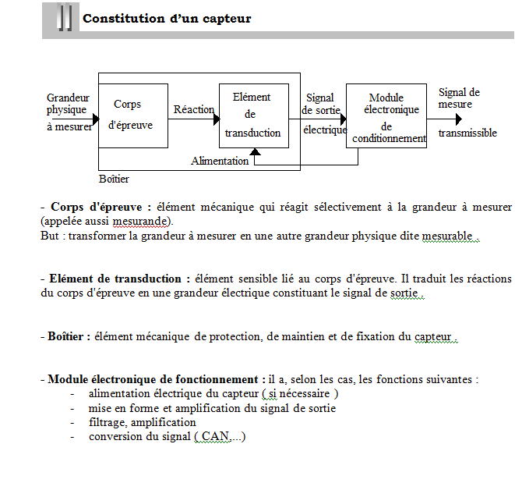
Corps d’épreuve

Slide 34
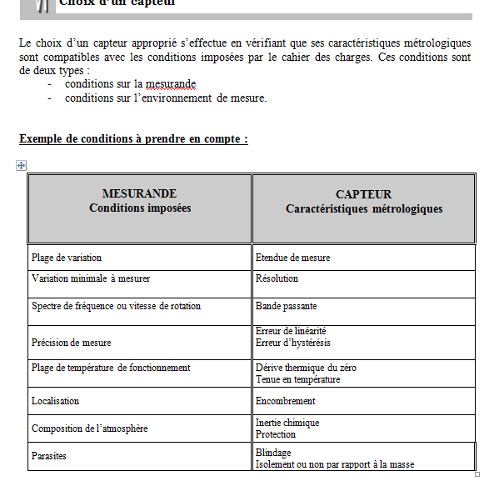

Slide 35
3- Conditionneurs de capteurs passifs 3.1 Caractéristiques générales 3.2 Les montages potentiométriques 3.3 Les ponts 3.4 Les oscillateurs 3.5 Spectre de fréquence du signal de sortie

Slide 36
Les différents capteurs

Slide 37
5-Etudes Exemple d’application. Réalisation d’un Diagramme PV? (section Energétique) Mesure de la température de coupe (section Productique)

Slide 38
Problème. Soit a concevoir un système de mesure par acquisition de données à haute vitesse pour un diagramme Pv.

Slide 39
Chaine de mesure ??? 1-capteurs 2-wires 3-channels 4-input/output? 5-Gain 6-SHA 7-CAN 8-DMA 9-Display 10----

Slide 40
Moteur ?
Scanner ?
Méthodologie????..
Données ? Diesel ? 6000 rpm .
Diagramme PV ? Combien de points ?
La pression ?
La température ?
Shaft encoder ?
Débit ?

Slide 41
DATA acquisition discussion conception cahier de charges parametres a mesurer capteurs a utiliser design discussion Travaux pratiques

